Slide 1
ỦY BAN NHÂN DÂN QUẬN LONG BIÊN
TRƯỜNG TIỂU HỌC ĐÔ THỊ VIỆT HƯNG
BÀI GIẢNG ĐIỆN TỬ
KHỐI 3
MÔN: TOÁN

Slide 2
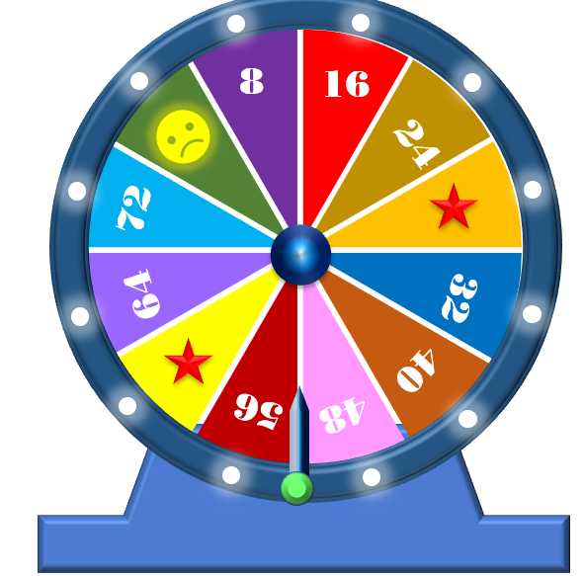
Sep
Oct
Nov
Dec
Jan
Feb
Mar
Apr
May
Jun
Jul
Aug
A
Trò chơi:
Vòng quay diệu kì
B
C
D
E
F

Slide 3
Luật chơi:
HS quay 1 vòng, kim chỉ số nào thì đếm cách 8 bắt đầu từ số đó đến 80.
Ví dụ: sau 1 vòng quay, kim chỉ số 8, HS đếm:
8, 16, 24, 32, 40, 48, 56, 64, 72, 80
Nếu HS quay vào ô mặt mếu, sẽ mất lượt.
Nếu HS quay vào ngôi sao may mắn sẽ được phần thưởng.
TRÒ CHƠI
ĐẾM CÁCH 8

Slide 4
VÒNG QUAY KÌ DIỆU
8
16
24
72
64
32
40
56
48

Slide 5
Toán
Sep
Oct
Nov
Dec
Jan
Feb
Mar
Apr
May
Jun
Jul
Aug
A
B
C
D
E
F

Slide 6
Sep
Oct
Nov
Dec
Jan
Feb
Mar
Apr
May
Jun
Jul
Aug
A
B
C
D
E
F

Slide 7
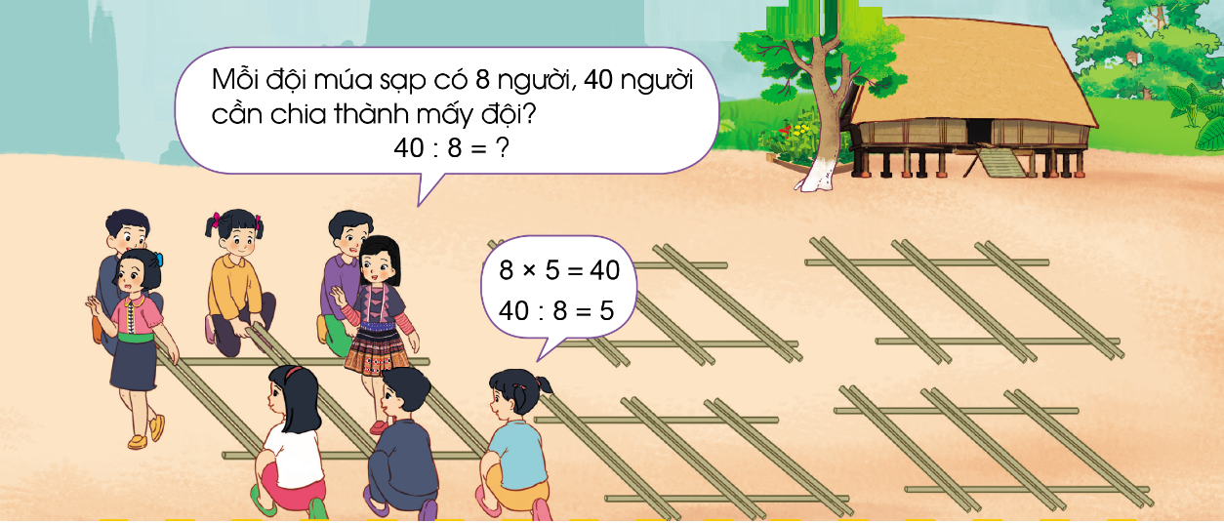
Quan sát tranh và trả lời câu hỏi
8 x 5 = 40
40 : 8 = 5

Slide 8
Sep
Sep
Oct
Nov
Dec
Jan
Feb
Mar
Apr
May
Jun
Jul
Aug
A
Bảng chia 8
Hoàn thành bảng chia 8
B
8 : 8 = ?
16 : 8 = ?
24 : 8 = ?
32 : 8 = ?
40 : 8 = ?
48 : 8 = ?
56 : 8 = ?
64 : 8 = ?
72 : 8 = ?
80 : 8 = ?
C
D
E
F

Slide 9
Bảng chia 8
1
8 : 8 = …..
16 : 8 = …..
2
3
24 : 8 = ….
4
32 : 8 = ….
5
40 : 8 = ….
6
48 : 8 = ….
56 : 8 = ….
7
8
64 : 8 = ….
72 : 8 = ….
9
80 : 8 = ….
10

Slide 10
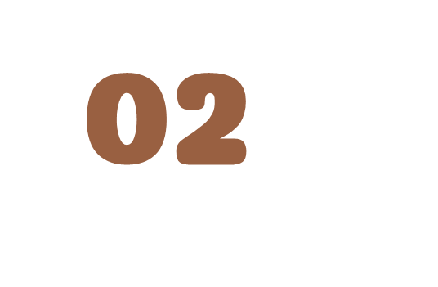
Sep
Oct
Nov
Dec
Jan
Feb
Mar
Apr
May
Jun
Jul
Aug
A
B
C
D
E
F

Slide 11
Sep
Sep
Oct
Nov
Dec
Jan
Feb
Mar
Apr
May
Jun
Jul
Aug
= 3
= 7
= 5
24 : 8 16 : 8 32 : 8 | 56 : 8 8 : 8 72 : 8 | 40 : 8 64 : 8 48 : 8
= 2
= 1
= 8
= 4
= 9
= 6

Slide 12
Sep
Oct
Nov
Dec
Jan
Feb
Mar
Apr
May
Jun
Jul
Aug
A
B
C
D
E
F

Slide 13
TÌM XẺNG CHO THÙNG

Slide 14
9
10
8
5
2
16 : 8
80 : 8
72 : 8
40 : 8

Slide 15
Sep
Oct
Nov
Dec
Jan
Feb
Mar
Apr
May
Jun
Jul
Aug
A
B
Priorities
Saturn is composed of hydrogen and helium
Jupiter is the biggest planet of them all
Despite being red, Mars is a cold place
Mercury is the closest planet to the Sun
Venus is the second planet from the Sun
C
D
E
F

